Slide 1
КАК СЛОВА-ЧАСТИ РЕЧИ СТАНОВЯТСЯ ЧЛЕНАМИ ПРЕДЛОЖЕНИЯ.
РУССКИЙ ЯЗЫК, 3 КЛАСС
УМК «ГАРМОНИЯ»
МАРЧЕНКО Е.В.

Slide 2
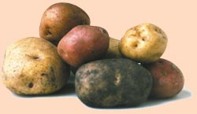
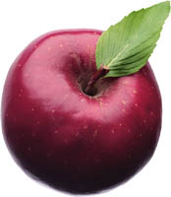
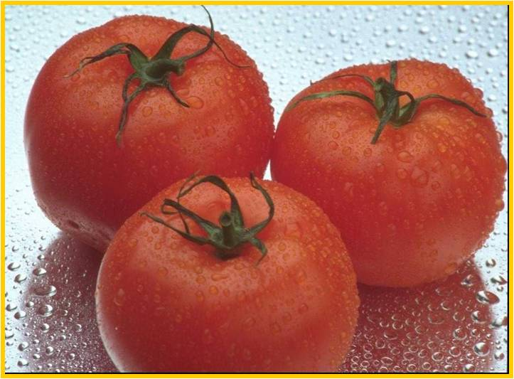
СЛОВАРНАЯ РАБОТА:

Slide 3
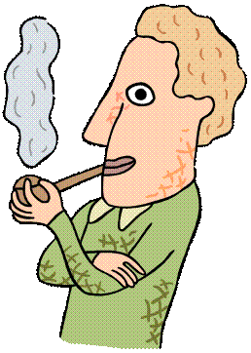

Slide 4
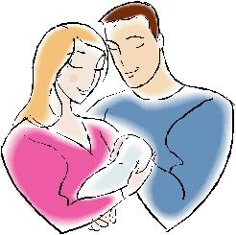
СЕМЬЯ
МАМА
ПАПА
ПАПА
СЫН
СЫН
ЧЛЕНЫ СЕМЬИ

Slide 5
СОЕДИНЯИСЬ ДРУГ С ДРУГОМ ДЛЯ ВЫРАЖЕНИЯ МЫСЛИ, ОБРАЗУЯ ДЛЯ ЭТОГО ПРЕДЛОЖЕНИЯ,
СЛОВА СТАНОВЯТЬСЯ
ЧЛЕНАМИ ПРЕДЛОЖЕНИЯ.
Я ЛЮБЛЮ РОДИТЕЛЕЙ.
МЕСТ.
ГЛ.
СУЩ.
КАЖДЫЙ ЧЛЕН ПРЕДЛОЖЕНИЯ ОСТАЁТСЯ СЛОВОМ, КОТОРОЕ ОТНОСИТСЯ К КАКОЙ- ТО ЧАСТИ РЕЧИ.

Slide 6
СОСТАВЬ ИЗ СЛОВ ПРЕДЛОЖЕНИЕ:
ВОЗДУХ
В
ЗЕМЛЯ
НА
СНЕЖИНКИ
И
ОПУСКАЛИСЬ
ЛЁГКИЕ
ПУШ.СТЫЙ
ЗНАКОМИЛИСЬ
ХЛОП?ЯМИ

Slide 7
ПУШИСТЫЕ СНЕЖИНКИ ЗНАКОМИЛИСЬ В ВОЗДУХЕ И ЛЁГКИМИ ХЛОПЬЯМИ ОПУСКАЛИСЬ НА ЗЕМЛЮ.
СКОЛЬКО СЛОВ В ПРЕДЛОЖЕНИИ?
ЯВЛЯЮТСЯ ЛИ ОНИ ЧЛЕНАМИ ПРЕДЛОЖЕНИЯ?
СКОЛЬКО СЛОВ ОТНОСИТСЯ К ГРУППЕ САМОСТОЯТЕЛЬНЫХ ЧАСТЕЙ РЕЧИ?
СКОЛЬКО СЛОВ ОТНОСИТЬСЯ К
ГРУППЕ СЛУЖЕБНЫХ ЧАСТЕЙ РЕЧИ?

Slide 8
ЧЛЕНАМИ ПРЕДЛОЖЕНИЯ
МОГУТ БЫТЬ СЛОВА ТОЛЬКО
САМОСТОЯТЕЛЬНЫХ ЧАСТЕЙ РЕЧИ.
СЛОВА СЛУЖЕБНЫХ ЧАСТЕЙ РЕЧИ
ВХОДЯТ В ПРЕДЛОЖЕНИЕ, НО ОТДЕЛЬНЫМИ ЕГО ЧЛЕНАМИ НЕ ЯВЛЯЮТСЯ.
ПРЕДЛОГИ И ЧАСТИЦЫ ОСТАЮТСЯ ПОМОЩНИКАМИ ДРУГИХ СЛОВ И СОСТАВЛЯЮТ С НИМ ОДИН ЧЛЕН ПРЕДЛОЖЕНИЯ;
СОЮЗЫ ПОМОГАЮТ ВСЕМУ ПРЕДЛОЖЕНИЮ.
ПУШИСТЫЕ СНЕЖИНКИ ЗНАКОМИЛИСЬ В ВОЗДУХЕ
И ЛЁГКИМИ ХЛОПЬЯМИ ОПУСКАЛИСЬ НА ЗЕМЛЮ.

